Slide 1


第四章 弯曲内力
Chapter 4 Internal forces in beams

Slide 2

第四章 弯曲内力
(Internal forces in beams)
§4-1 基本概念及工程实例
(Basic concepts and example problems)
§4-2 梁的剪力和弯矩(Shear- force and
bending- moment in beams)
§4-3剪力方程和弯矩方程·剪力图和弯矩图
(Shear-force& bending-moment equations ;
shear-force & bending- moment diagrams)

Slide 3
§4-4 剪力、弯矩与分布荷载集度间
的关系(Relationships between load,shear
force,and bending moment)
§4-5 叠加原理作弯矩图
(Drawing bending-moment diagram by superposition method)
§4-6 平面刚架和曲杆的内力图
(Internal diagrams for frame members & curved bars)

Slide 4
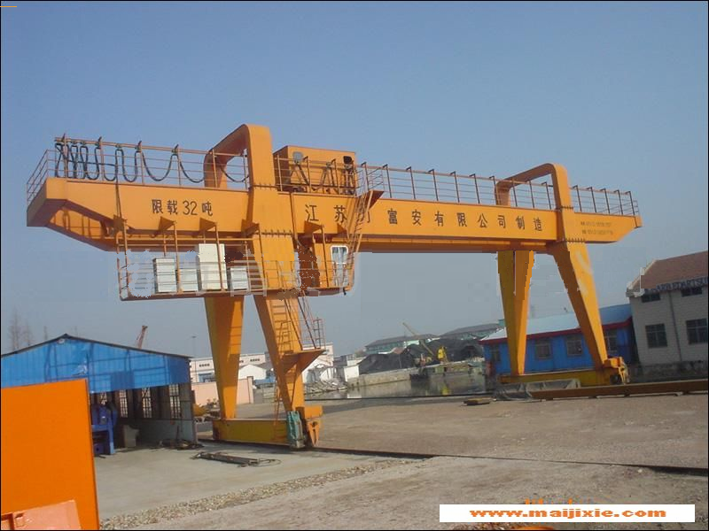
§4-1 基本概念及工程
(Basic concepts and example problems)
一、 工程实例(Example problem)

Slide 5
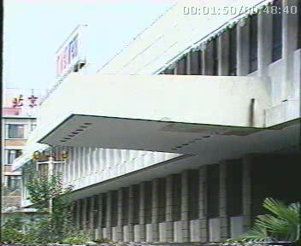
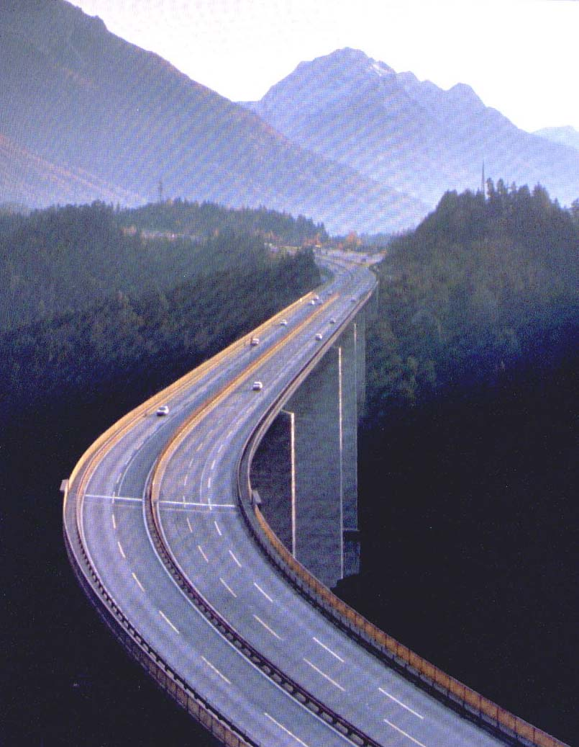
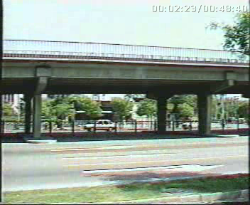
工程实例(Example problem)

Slide 6
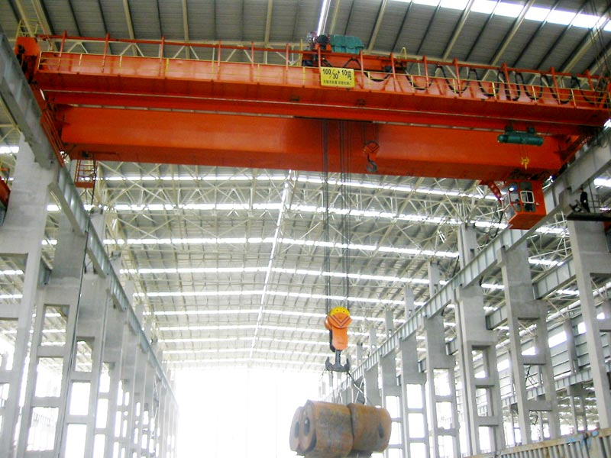

Slide 7
二、基本概念(Basic concepts)
1.弯曲变形(Deflection)
（1） 受力特征
外力（包括力偶）的作用线垂直于杆轴线.
（2） 变形特征
变形前为直线的轴线,变形后成为曲线.
2.梁 (Beam)
以弯曲变形为主的杆件
3.平面弯曲(Plane bending)
作用于梁上的所有外力都在纵向对称面内,弯曲变形后的轴线是一条在该纵向对称面内的平面曲线,这种弯曲称为平面弯曲.

Slide 8
对称轴
纵向对称面
F₁
F₂
梁的轴线
A
B
F_{RA}
F_{RB}
梁变形后的轴线与外力在同一平面内

Slide 9
4.梁的力学模型的简化(Representing a real structure by an idealized model)
（1） 梁的简化 通常取梁的轴线来代替梁。
集中力(concentrated force)
（2）载荷类型
集中力偶(concentrated moment)
分布载荷(distributed load)
A
（3） 支座的类型
A
可动铰支座(roller support)
A
F_{RA}
A

Slide 10
固定铰支座 (pin support)
A
F_{RAy}
A
F_{RAx}
A
A
固定端(clamped support or fixed end)
F_{Ry}
F_{Rx}
M

Slide 11
5.静定梁的基本形式 (Basic types of statically determinate beams)
简支梁
(simply supported beam)
外伸梁
(overhanging beam)
悬臂梁
(cantilever beam)

Slide 12
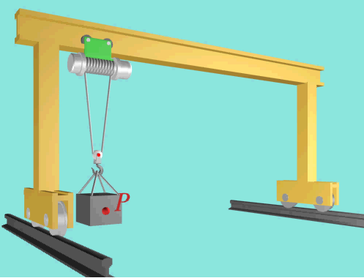
起重机大梁为No.25a工字钢,如图所示,梁长L=10m,单位长度的重量为38.105kg/m,起吊重物的重量为100kN,试求起重机大梁的计算简图.
F =100kN
q =38.105kN/m

Slide 13
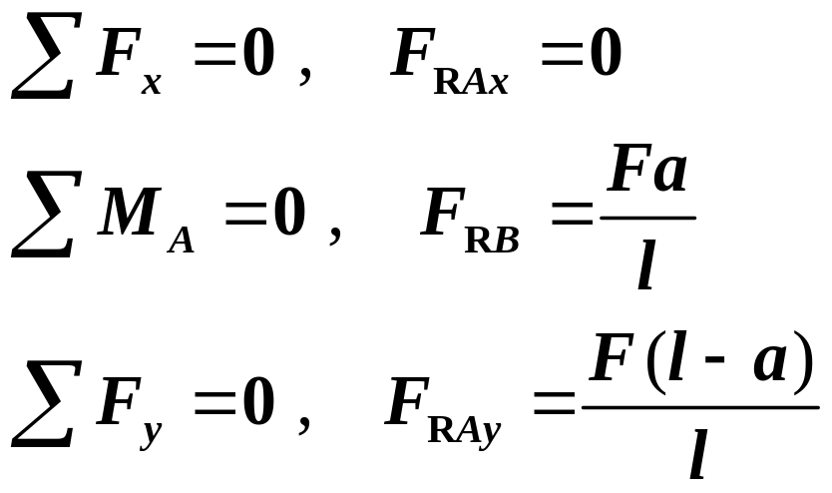
§4-2 梁的剪力和弯矩
(Shear- force and bending- moment in beams)
一、内力计算(Calculating internal force)
[举例] 已知 如图，F，a，l.
求距A端x处截面上内力.
a
F
A
B
解: 求支座反力
l
F
F_{RAx}
A
B
F_{RAy}
F_{RB}

Slide 14
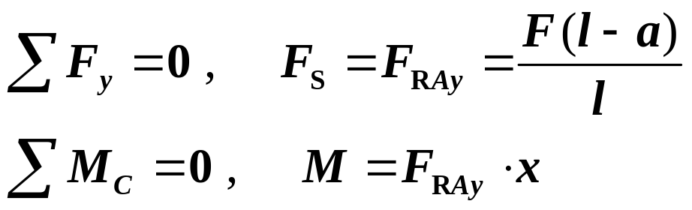
求内力——截面法
m
F
F_{RAx}
A
B
F_{RAy}
m
剪力
x
F_{RB}
弯曲构件内力
弯矩
F_{S}
1.弯矩(Bending moment) M
构件受弯时，横截面上其作用面垂直于截面的内力偶矩.
M
C
F_{RAy}
F
M
2. 剪力(Shear force) F_{S}
构件受弯时，横截面上其作用线平行于截面的内力.
C
F_{S}
F_{RB}

Slide 15
二、内力的符号规定
(Sign convention for internal force)
+
m
F_{S}
1.剪力符号
(Sign convention for shear force)
F_{S}
使dx 微段有左端向上而右端向下的相对错动时,横截面m-m上的剪力为正.或使dx微段有顺时针转动趋势的剪力为正.
m
dx
-
m
使dx微段有左端向下而右端向上的相对错动时,横截面m-m上的剪力为负.或使dx微段有逆时针转动趋势的剪力为负.
F_{S}
F_{S}
m
dx

Slide 16
2.弯矩符号
(Sign convention for bending moment)
+
M
m
M
当dx 微段的弯曲下凸（即该段的下半部受拉 ）时,横截面m-m上的弯矩为正；
m
（受拉）
-
m
当dx 微段的弯曲上凸（即该段的下半部受压）时,横截面m-m上的弯矩为负.
M
m
M
（受压）

Slide 17
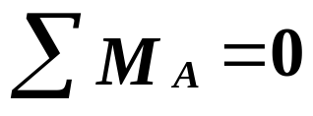

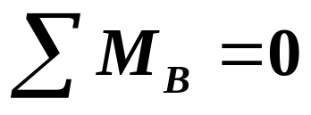
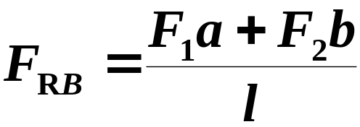
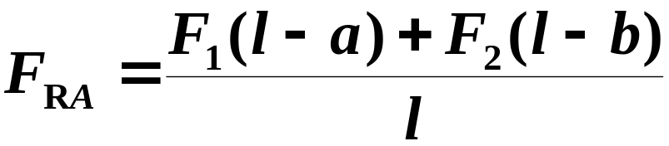
例题2 图示梁的计算简图.已知 F₁、F₂,且 F₂ > F₁ ,尺寸a、b、c和 l 亦均为已知.试求梁在 E 、 F 点处横截面处的剪力和弯矩.
解：
（1）求梁的支反力 F_{RA} 和 F_{RB}
F_{RA}
F₁
F₂
F_{RB}
a
A
C
D
B
E
F
c
d
b
l

Slide 18
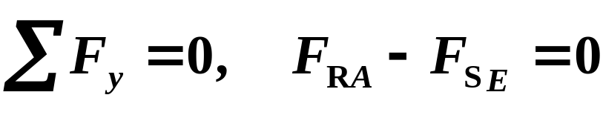
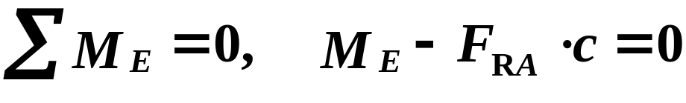


记 E 截面处的剪力为F_{SE} 和弯矩 M_{E} ，且假设F_{SE} 和弯矩M_{E} 的指向和转向均为正值.
F_{RA}
F₁
F₂
a
A
C
D
B
E
F
c
d
b
l
F_{RA}
F_{SE}
解得
M_{E}
A
E
c

Slide 19
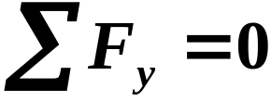

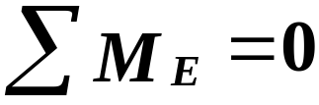
F_{SE}
F₁
F₂
F_{RB}
F_{RA}
M_{E}
F_{SE}
E
M_{E}
E
C
D
B
A
a-c
c
b-c
l-c
取右段为研究对象
解得
+
+

Slide 20
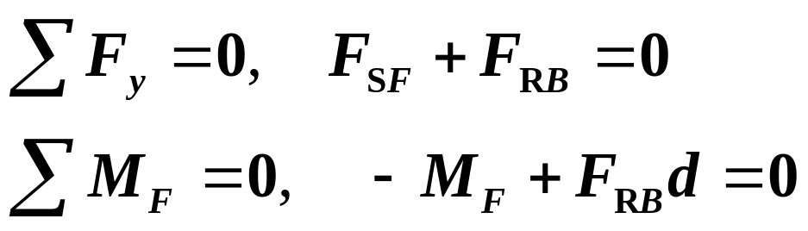


F_{RA}
F₁
F₂
a
F_{RB}
F_{SF}
A
C
D
B
M_{F}
E
F
B
F
c
d
d
b
l
计算F点横截面处的剪力F_{SF} 和弯矩M_{F} .
解得：
-
+

Slide 21
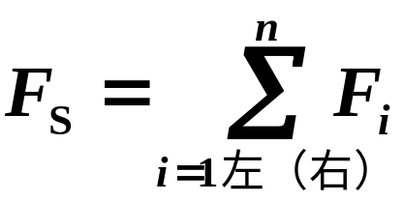
三、计算规律 (Simple method for calculating shear-force and bending-moment)
1.剪力 (Shear force)
左侧 梁段：向上的外力引起正值的剪力
向下的外力引起负值的剪力
右侧 梁段：向下的外力引起正值的剪力
向上的外力引起负值的剪力

Slide 22
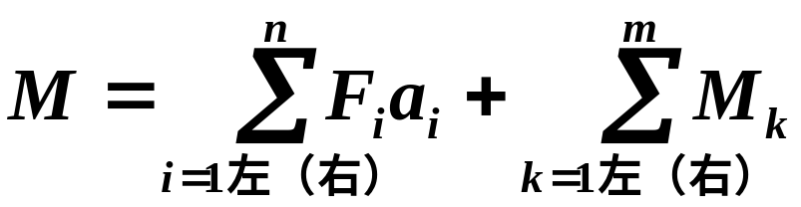
2.弯矩(Bending moment)
不论在截面的左侧或右侧向上的外力均将引起正值的弯矩，而向下的外力则引起负值的弯矩.
左侧梁段 顺时针转向的外力偶引起正值的弯矩
逆时针转向的外力偶引起负值的弯矩
右侧梁段 逆时针转向的外力偶引起正值的弯矩
顺时针转向的外力偶引起负值的弯矩

Slide 23

例题3 轴的计例算简图如图所示，已知 F₁ = F₂ = F = 60kN，
a = 230mm，b = 100 mm 和c = 1000 mm. 求 C 、D 点处横截面
上的剪力和弯矩.
F₂=F
F₁=F
F_{RA}
F_{RB}
C
A
D
B
b
a
c
解：
（1）求支座反力

Slide 24



（2）计算C 横截面上的剪力F_{SC}和弯矩 M_{C}
看左侧
（3）计算D横截面上的剪力F_{SD} 和弯矩 M_{D}
看左侧
F₂=F
F₁=F
F_{RA}
F_{RB}
C
A
D
B
b
a
c

Slide 25


例题4 求图示梁中指定截面上的剪力和弯矩.
解:
10kN·m
F_{RA}
F_{RB}
（1）求支座反力
2
A
B
F_{RA}=4kN
F_{RB}=-4kN
C
1
（2）求1-1截面的内力
1m
2.5m
M
（3）求2-2截面的内力
1
2
C

Slide 26
§4-3 剪力方程和弯矩方程·剪力图和弯矩图
(Shear- force & bending-moment equations; shear-force&bending-moment diagrams)
一、剪力方程和弯矩方程 (Shear- force & bending-moment equations)
用函数关系表示沿梁轴线各横截面上剪力和弯矩的变化规律，分别称作剪力方程和弯矩方程.
1.剪力方程(Shear- force equation)
F_{S}= F_{S}(x)
M= M(x)
2.弯矩方程(Bending-moment equation)

Slide 27
二、剪力图和弯矩图
(Shear-force&bending-moment diagrams)
以平行于梁轴的横坐标x表示横截面的位置,以纵坐标表示相应截面上的剪力和弯矩.这种图线分别称为剪力图和弯矩图
F_{S}(x)
M(x)
O
O
x
x
F_{S} 图的坐标系
M 图的坐标系
剪力图为正值画在 x 轴上侧,负值画在x 轴下侧
弯矩图为正值画在 x 轴上侧,负值画在x 轴下侧

Slide 28
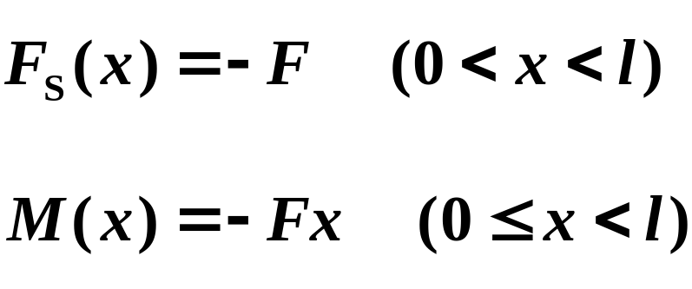


例题5 如图所示的悬臂梁在自由端受集中荷载 F 作用, 试作此梁的剪力图和弯矩图.
F
A
B
x
解: 列出梁的剪力方程 和弯矩方程
l
F_{S}
x
F
M
x
Fl

Slide 29
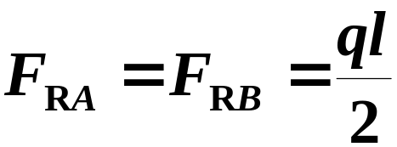
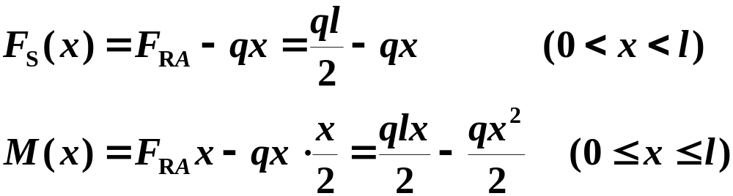
例题6 图示的简支梁,在全梁上受集度为q的均布荷载用.试作此梁的剪力图和弯矩图.
q
解：
（1） 求支反力
A
B
x
F_{RA}
l
F_{RB}
（2）列剪力方程和弯矩方程.

Slide 30
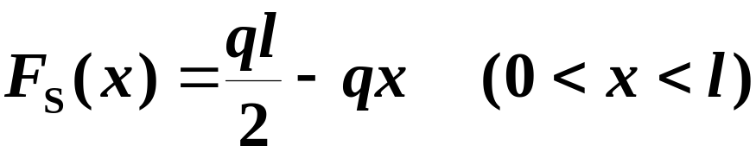
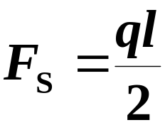
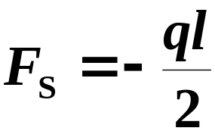
q
A
B
剪力图为一倾斜直线
x
F_{RA}
l
F_{RB}
x=0 处 ，
ql/2
x= l 处 ,
+
绘出剪力图
ql/2

Slide 31
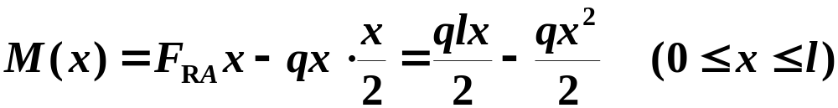
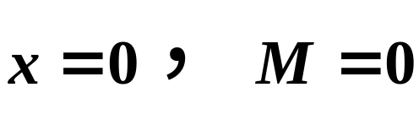
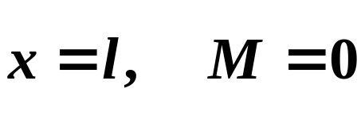
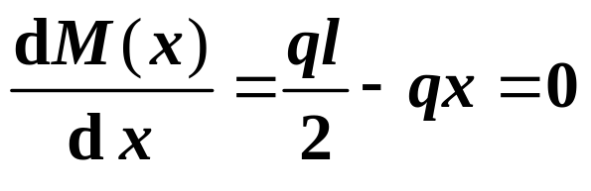

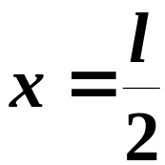
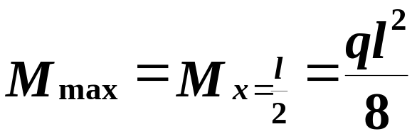
q
弯矩图为一条二次抛物线
A
B
x
F_{RA}
l
F_{RB}
令
+
得驻点
l/2
弯矩的极值
绘出弯矩图

Slide 32
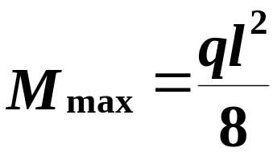

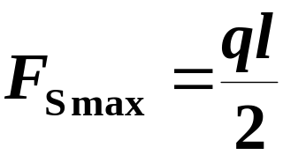
q
由图可见，此梁在跨中截面上的弯矩值为最大
A
B
F_{RA}
x
l
F_{RB}
ql/2
但此截面上 F_{S}= 0
+
ql/2
两支座内侧横截面上剪力绝对值为最大
+
l/2

Slide 33
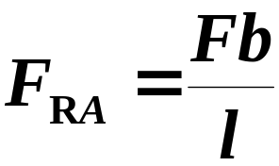
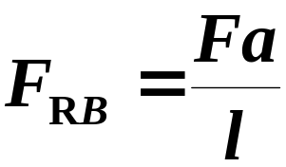
例题7 图示的简支梁在C点处受集中荷载 F 作用.
试作此梁的剪力图和弯矩图.
F
F_{RA}
F_{RB}
解: （1）求梁的支反力
A
B
C
a
b
l
因为AC段和CB段的内力方程不同，所以必须分段列剪力方程和弯矩方程.
将坐标原点取在梁的左端

Slide 34
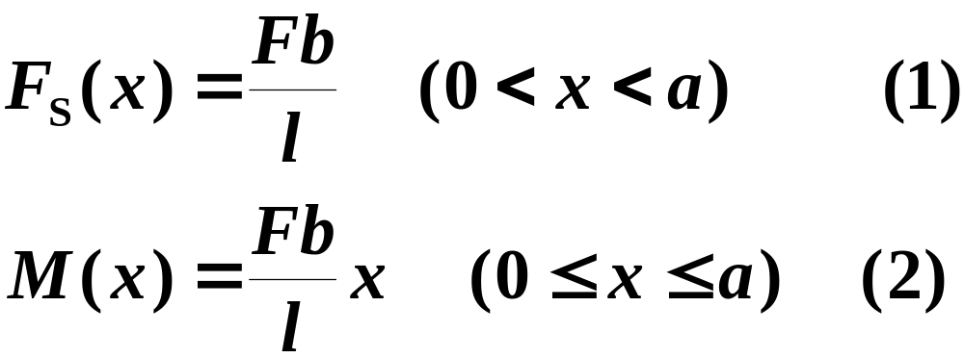
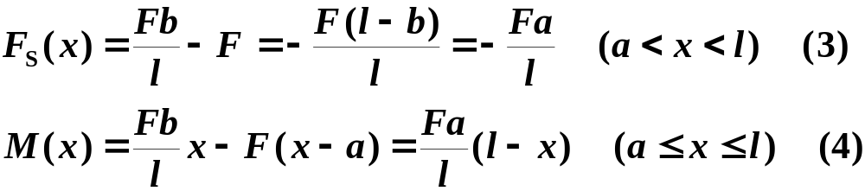
将坐标原点取在梁的左端
F
F_{RA}
F_{RB}
AC段
A
B
C
a
b
x
x
l
CB段

Slide 35
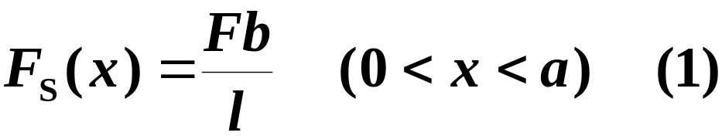
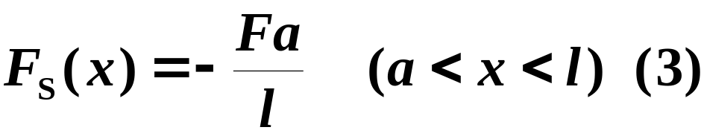

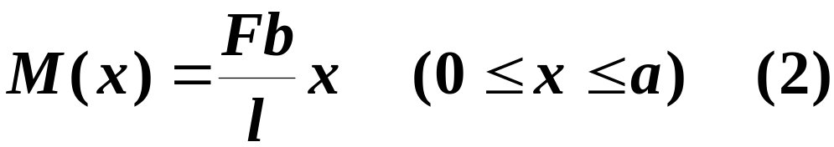
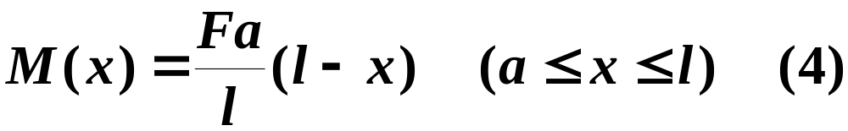

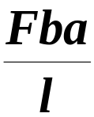
F
F_{RA}
F_{RB}
A
B
C
a
b
由（1）,（3）两式可知，AC、CB两段梁的剪力图各是一条平行于 x 轴的直线.
x
x
l
+
由（2），（4）式可知，AC、CB 两段梁的弯矩图各是一条斜直线.
+

Slide 36
F
F_{RA}
F_{RB}
在集中荷载作用处的左,右两侧截面上剪力值(图)有突变,突变值等于集中荷载F. 弯矩图形成尖角,该处弯矩值最大.
A
B
C
a
b
x
x
l
+
+

Slide 37
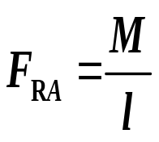
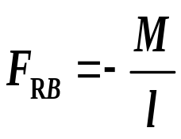
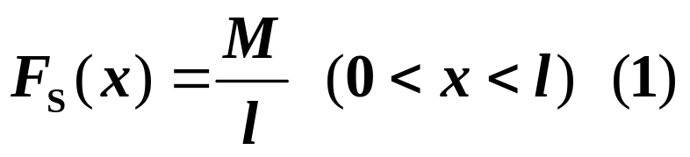

例题8 图示的简支梁在 C点处受矩为M的集中力偶作用.
试作此梁的的剪力图和弯矩图.
解：求梁的支反力
M
F_{RA}
F_{RB}
A
B
将坐标原点取在梁的左端.
C
a
b
因为梁上没有横向外力，所以
全梁只有一个剪力方程
l
由(1)式画出整个梁的剪力图是一条平行于 x 轴的直线.
+

Slide 38
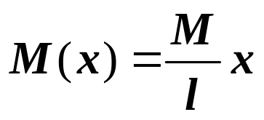

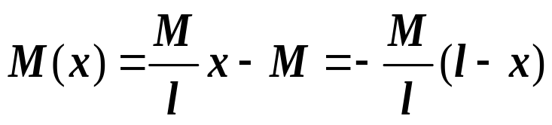

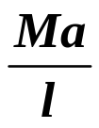

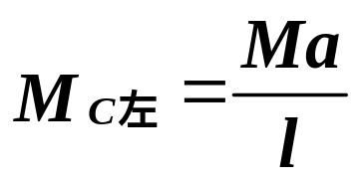
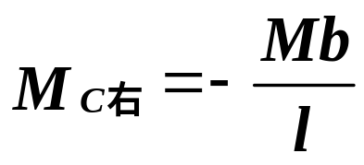

AC 段和 BC 段的弯矩方程不同
M
F_{RA}
F_{RB}
AC段
A
B
C
a
b
CB段
x
x
l
AC,CB 两梁段的弯矩图各是一条倾斜直线.
AC段
x = 0 ,
+
x = a ,
CB段
x = a,
x= l, M = 0

Slide 39



M
F_{RA}
F_{RB}
梁上集中力偶作用处左、右两侧横截面上的弯矩值(图)发生突变，其突变值等于集中力偶矩的数值.此处剪力图没有变化.
A
B
C
a
b
l
+
+

Slide 40
小 结
1.取梁的左端点为坐标原点,x 轴向右为正:剪力图向上为正;弯矩图向上为正.
2.以集中力、集中力偶作用处、分布荷载开始或结束处,及支座截面处为界点将梁分段.分段写出剪力方程和弯矩方程,然后绘出剪力图和弯矩图.
3.梁上集中力作用处左、右两侧横截面上,剪力（图）有突变,突变值等于集中力的数值.在此处弯矩图则形成一个尖角.
4.梁上集中力偶作用处左、右两侧横截面上的弯矩（图）
有突变,其突变值等于集中力偶矩的数值.但在此处剪力图
没有变化.
5.梁上的F_{Smax}发生在全梁或各梁段的边界截面处;梁上的M_{max}发生在全梁或各梁段的边界截面,或F_{S} = 0 的截面处.

Slide 41






例题9 一简支梁受移动荷载 F 的作用如图所示.试求梁的最大弯矩为极大时荷载 F 的位置.
F
解 :先设F 在距左支座 A 为 x 的任意位置.求此情况下梁的最大弯矩为极大.
A
B
荷载在任意位置时，支反力为
x
l
当荷载 F 在距左支座为 x 的任意位置 C 时，梁的弯矩为
令

Slide 42

此结果说明，当移动荷载 F 在简支梁的跨中时，梁的最大弯矩为极大.
将
代入式
得最大弯矩值

Slide 43
§4-4 剪力、弯矩与分布荷载集度间的关系
(Relationships between load,shear force,and bending moment)
一、弯矩、剪力与分布荷载集度间的微分关系(Differential relationships between load,shear force,and bending moment)
设梁上作用有任意分布荷载
其集度
y
F
M
q = q (x)
x
规定 q (x)向上为正.
将 x 轴的坐标原点取在梁的左端.
q(x)

Slide 44
y
F
假想地用坐标为 x 和 x+dx的两横截面m-m和n-n从梁中取出dx 微段.
M
m
n
x
m
n
m-m截面上内力为 F_{S}(x) ,M(x)
q(x)
x
dx
x+dx 截面处 则分别为
F_{S}(x)+dF_{S}(x) ， M(x)+dM(x) .
由于dx很小，略去q(x)
沿dx的变化.
m
n
F_{S}(x)
M(x)+dM(x)
C
M(x)
F_{S}(x)+dF_{S}(x)
m
n
q(x)

Slide 45



写出微段梁的平衡方程
得到
m
n
略去二阶无穷小量即得
M(x)+dM(x)
F_{S}(x)
C
M(x)
F_{S}(x)+dF_{S}(x)
m
n
q(x)

Slide 46

公式的几何意义
（1）剪力图上某点处的切线斜率等于该点处荷载集度的大小;
（2）弯矩图上某点处的切线斜率等于该点处剪力的大小;
（3）根据q(x)＞0或q(x) ＜0来判断弯矩图的凹凸性.

Slide 47
二、q(x)、F_{S}(x)图、M（x）图三者间的关系
(Relationships between load,shear force,and bending moment diagrams)
1.梁上有向下的均布荷载,即 q(x) < 0
F_{S}(x)图为一向右下方倾斜的直线.
M(x)图为一向上凸的二次抛物线.
F_{S}(x)
M(x)
O
x
O
x

Slide 48
2.梁上无荷载区段，q(x) = 0
剪力图为一条水平直线.
弯矩图为一斜直线.
当 F_{S}(x) > 0 时,向右上方倾斜.
当 F_{S}(x) < 0 时,向右下方倾斜.
F_{S}(x)
M(x)
M(x)
O
x
O
x
O
x

Slide 49
3. 在集中力作用处剪力图有突变,其突变值等于集中力的值.弯矩图有转折.
4. 在集中力偶作用处弯矩图有突变，其突
变值等于集中力偶的值，但剪力图无变化.
5. 最大剪力可能发生在集中力所在截面的一侧;或分布载荷发生变化的区段上.
梁上最大弯矩 M_{max}可能发生在F_{S}(x) = 0 的截面上; 或发生在集中力所在的截面上;或集中力偶作用处的一侧.

Slide 50
表 4-1 在几种荷载下剪力图与弯矩图的特征
一段梁上的外力情况
向下的均布荷载
无荷载
集中力
集中力偶
q<0
F
M
C
C
剪力图
的特征
向下倾斜的直线
水平直线
在C处有突变
在C处无变化
C
F
弯矩图
的特征
上凸的二次抛物线
一般斜直线
在C处有转折
在C处有突变
M
或
M_{max}所在
截面的可
能位置
在剪力突变的截面
在紧靠C的某一侧截面
在F_{S}=0的截面

Slide 51



三、分布荷载集度、剪力和弯矩之间的积分关系(Integral relationships between load, shear force, and bending moment)
若在 x=x₁ 和 x= x₂ 处两个横截面无集中力则

Slide 52




式中， 分别为在 x=x₁ 和 x= x₂ 处两个横截面上的剪力.
等号右边积分的几何意义是x₁ , x₂两横截面间分布荷载图的面积.
若横截面x= x₁，x=x₂ 间无集中力偶作用则得
式中 M(x₁)，M(x₂)分别为在x=x₁ 和 x= x₂处两个横截面上的弯矩.
等号右边积分的几何意义是 x₁ , x₂两个横截面间剪力图的面积.

Slide 53



例题10 一简支梁受两个力F作用,如图所示.已知 F= 25.3kN, 有关尺寸如图所示.试用本节所述关系作剪力图和弯矩图.
F_{RA}
F
F
F_{RB}
解：（1）求梁的支反力
1
2
3
A
C
B
D
200
115
将梁分为 AC、CD、DB 三段.
每一段均属无载荷区段.
1265
（2）剪力图
每段梁的剪力图均为水平直线
AC段

Slide 54




CD段
F_{RA}
F
F
F_{RB}
DB段
1
2
3
A
C
B
D
200
115
最大剪力发生在DB段中的任一横截面上
1265
23.6
+
1.7
27

Slide 55




（3）弯矩图
每段梁的弯矩图均为斜直线.且梁上无集中力偶.
F_{RA}
F
F
F_{RB}
1
2
3
A
C
B
D
200
115
1265
4.72
3.11
+
最大弯矩发生在 C 截面

Slide 56
F_{RA}
F
F
F_{RB}
（4）对图形进行校核
1
2
3
在集中力作用的C,D 两点剪力图发生突变,突变值F=25.3kN.而弯矩图有尖角.
A
C
B
D
200
115
1265
在AC段剪力为正值，弯矩图为向上倾斜的直线.
23.6
+
在CD和DB段，剪力为负值，弯矩图为向下倾斜的直线.
1.7
最大弯矩发生在剪力改变正、负号的 C截面处.说明剪力图和弯矩图是正确的.
4.72
27
3.11
+

Slide 57
例题11 一简支梁受均布荷载作用，其集度 q=100kN/m ,如图所示.试用简易法作此梁的剪力图和弯矩图.
q
F_{RA}
F_{RB}
解：
（1） 计算梁的支反力
A
B
C
E
D
0.2
1.6
1
2
将梁分为 AC、CD、DB 三段.
AC和DB上无荷载，CD 段有向下的
均布荷载.

Slide 58





（2）剪力图
F_{RA}
q
F_{RB}
AC段 水平直线
A
B
C
E
D
0.2
1.6
CD段 向右下方的斜直线
1
2
80kN
DB段 水平直线
+
最大剪力发生在 AC 和 DB 段的任一横截面上.
80kN

Slide 59






例题12 作梁的内力图.
F₁=2kN
F₂=2kN
解： （1）支座反力为
F_{RA}
M=10kN·m
F_{RB}
q=1kN/m
A
C
D
B
E
将梁分为AC、CD、
DB、BE 四段.
4m
4m
4m
3m
（2）剪力图
AC段 向下斜的直线()
CD段 向下斜的直线 (  )

Slide 60







AC段 向下斜的直线()
F₁=2kN
F₂=2kN
F_{RA}
M=10kN·m
F_{RB}
q=1kN/m
CD段 向下斜的直线 (  )
A
C
D
B
E
4m
4m
4m
3m
DB段 水平直线 (-)
7kN
3kN
2kN
EB段 水平直线 (-)
+
1kN
+
x=5m
F点剪力为零,令其距 A截面的距离为x
3kN
x = 5m

Slide 61






（3）弯矩图
F₁=2kN
F₂=2kN
F_{RA}
M=10kN·m
F_{RB}
AC段
q=1kN/m
A
C
D
B
E
CD段
4m
4m
4m
3m
20
20.5
16
DB段
+
6
BE段
6

Slide 62
F₁=2kN
F₂=2kN
（4）校核
F_{RA}
M=10kN·m
F_{RB}
q=1kN/m
A
C
D
B
E
4m
4m
4m
3m
7kN
3kN
2kN
+
1kN
+
x=5m
20
20.5
3kN
16
+
6
6

Slide 63
例题13 用简易法作组合梁的剪力图和弯矩图.
解： 支座反力为
F=50kN
M_{A}
q=20kN/m
M=5kN·m
F_{RA} = 81 kN
F_{RB} = 29 kN
M_{A} = 96.5 kN·m
K
B
A
E
C
D
F_{RA}
F_{RB}
1
0.5
1
3
1
将梁分为 AE，EC， CD，DK，KB 五段。

Slide 64
F=50kN
(1) 剪力图
M_{A}
q=20kN/m
M=5kN·m
AE段 水平直线
K
B
A
E
C
D
F_{SA右} = F_{SE左} = F_{RA} = 81kN
F_{RA}
F_{RB}
ED 段 水平直线
1
0.5
1
3
1
F_{SE右} = F_{RA} - F = 31kN
81kN
DK 段 向右下方倾斜的直线
F_{SK}= -F_{RB} = - 29kN
31kN
+
KB 段 水平直线
F_{SB左}= - F_{RB} = - 29 kN
29kN

Slide 65


F=50kN
M_{A}
q=20kN/m
M=5kN·m
设距K截面为 x 的截面上剪力 F_{S} = 0.即
K
B
A
E
C
D
F_{RA}
F_{RB}
1
0.5
1
3
1
81kN
x
=1.45
31kN
+
29kN

Slide 66


F=50kN
（2）弯矩图
M_{A}
q=20kN/m
M=5kN·m
AE，EC，CD 梁段均为向上倾斜的直线
K
B
A
E
C
D
F_{RA}
F_{RB}
1
0.5
1
3
1
31
15.5
96.5

Slide 67






F=50kN
M_{A}
q=20kN/m
M=5kN·m
DK段 向上凸的二次抛物线
K
B
A
E
C
D
F_{RA}
F_{RB}
1
0.5
1
3
1
在 F_{S}= 0 的截面上弯矩有极值
55
31
34
+
5
KB 段 向下倾斜的直线
15.5
x
96.5

Slide 68
F=50kN
中间铰链传递剪力(铰链左,右两侧的剪力相等)；但不传递弯矩(铰链处弯矩必为零).
M_{A}
q=20kN/m
M=5kN·m
K
B
A
E
C
D
F_{RA}
F_{RB}
1
0.5
1
3
1
+
+

Slide 69



例题14 已知简支梁的剪力图,作梁的弯矩图和荷载图.已知梁上没有集中力偶作用.
18kN
解:
(1)画荷载图
+
a
b
c
d
2kN
14kN
AB 段 没有荷载，在B处有集中力
3m
3m
6m
F=20kN
A
B
C
D
所以
F=20kN 方向向下

Slide 70



18kN
BC 段 无荷载
+
a
b
c
d
CD 段 有均布荷载 q ( ↓ )
2kN
14kN
3m
3m
6m
F=20kN
q=2kN
A
B
C
D

Slide 71





18kN
(2)弯矩图
+
a
b
c
d
AB段 向右上倾斜的直线
2kN
14kN
3m
3m
6m
54
48
BC段 向右下倾斜的直线.
+
a
b
c
d
CD段 向上凸的二次抛物线.该段内弯矩没有极值.

Slide 72



例题15 已知简支梁的弯矩图,作出梁的剪力图和荷载图.
解：
(1) 作剪力图
40kN·m
AB段 因为 M(x) = 常量,剪力图为水平直线,且 F_{S}(x) = 0 .
+
BC段 F_{S}(x) = 常量 , 剪力图为水平直线
a
b
c
d
2m
2m
2m
a
b
c
d
CD段 剪力图为水平直线
且F_{S}(x) = 0
20kN

Slide 73







40KN·m
(2)作荷载图
AB段 无荷载
在A处有集中力偶
+
a
b
c
d
M_{e}= 40kN·m ( )
2m
2m
2m
B 处有集中力.
a
b
c
d
集中力
F = 20kN (↓)
BC段 无荷载 C处有集中力
M_{e}
F
20kN
A
B
C
D
集中力 F = 20kN ( ↑ )
CD段 无荷载
F

Slide 74
§4-5 按叠加原理作弯矩图
(Drawing bending-moment diagram by superposition method)
一、叠加原理 (Superposition principle)
多个载荷同时作用于结构而引起的内力等于每个载荷单独 作用于结构而引起的内力的代数和.
二、适用条件 (Application condition)
所求参数（内力、应力、位移）必然与荷载满足线性关系.即在弹性限度内满足胡克定律.

Slide 75
三、步骤 (Procedure)
（1）分别作出各项荷载单独作用下梁的弯矩图;
（2）将其相应的纵坐标叠加即可（注意：不是图形的简单拼凑）
例16 悬臂梁受集中荷载 F 和均布荷载 q 共同作用,试按叠加原理作此梁的弯矩图
F=ql/3
q
x
l

Slide 76



解: 悬臂梁受集中荷载 F 和均布荷载 q 共同作用，
在距左端为 x 的任一横截面上的弯矩为
F=ql/3
q
x
F 单独作用
l
F
q单独作用
F,q 作用该截面上的弯矩等于F, q 单独作用该截面上的弯矩的代数和
x
q
x

Slide 77





F
q
x
-
l
+
+
F
2l/3
x
q
l/3
x

Slide 78
例题17 图示一外伸梁，a = 425mm , F₁、 F₂ 、 F₃ 分别为 685 kN,575 kN,506 kN.试按叠加原理作此梁的弯矩图,求梁的最大弯矩.
F₁
F₂
F₃
A
C
B
D
E
a
a
a
a
解：将梁上荷载分开
F₁
F₃
F₂
a
a
a
a
122
+
d
a
c
b
e
d
a
c
b
e
d
a
c
b
e
291
215

Slide 79

F₂
F₃
d
a
c
b
e
F₁
A
C
B
E
D
291
a
a
a
a
122
d
a
c
b
e
+
d
a
c
b
e
131
215
291
d
a
c
b
e
215

Slide 80
§4-6 平面刚架和曲杆的内力图
（Internal diagrams for plane frame
members & a curved bars)
一、平面刚架的内力图 (Internal diagrams for plane frame members)
平面刚架是由在同一平面内,不同取向的杆件,通过杆端
相互刚性连结而组成的结构.
A
B
C
1.平面刚架的内力 (Internal forces for plane frame members)
剪力 (shear force );弯矩 (bending moment);轴力 (axial force).

Slide 81
2、内力图符号的规定 (Sign convention for internal force diagrams)
弯矩图 (bending moment diagram)
画在各杆的受压側,不注明正、负号.
剪力图及轴力图 (shear force and axial force diagrams)
可画在刚架轴线的任一側(通常正值画在 刚架的外側). 注明正,负号.

Slide 82
例题18 图示为下端固定的刚架.在其轴线平面内受集中力F₁ 和 F₂ 作用，作此刚架的弯矩图和轴力图.
a
F₁
解：将刚架分为 CB，AB 两段
F₂
B
C
x
CB 段
l
F_{N} (x) = 0
F_{S}(x) = F₁ (+) (0<x < a)
A
M(x) = F₁x (0≤ x ≤ a)
F₁
F_{N}(x)
F_{S}(x)
C
M(x)
x

Slide 83
a
F₁
F₁
F₂
a
B
F₂
C
B
C
l
F_{S}(x)
x
M(x)
A
F_{N}(x)
BA 段
F_{N}(x) = F₁ （—） ( 0≤ x ≤l )
F_{S}(x) = F₂ (+) ( 0< x <l )
M(x) = F₁a+F₂ x ( 0≤ x ≤l )

Slide 84
F₁
F₁
a
F₂
B
C
CB段 F_{N}(x)=0
F_{N}图
l
|
BA段 F_{N}(x) = F₁（—）
A
F₂
F₁
+
CB段
F_{S}(x) = F₁ (+)
BA段
F_{S}(x) = F₂ (+)
+
F_{S}图

Slide 85
CB段 M(x)= F₁x (0≤ x ≤ a)
BA段 M(x) = F₁a+F₂ x (0≤ x ≤l)
F₁a
F₁
F₁a
a
F₂
B
C
l
M图
A
F₁a+F₂l

Slide 86
二、平面曲杆 (Plane curved bars)
1、平面曲杆 (Plane curved bars)
轴线为一平面曲线的杆件.内力情况及绘制方法与平面刚架相同.
2、内力符号的确定 (Sign convention for internal force)
轴力 引起拉伸的轴力为正；
剪力 对所考虑的一端曲杆内一点取矩 产生顺时针转动
趋势的剪力为正;
弯矩 使曲杆的曲率增加（即外侧受拉）的弯矩为正.

Slide 87






t
F_{S}
C
ϕ
F_{N}
F
ϕ
F
ϕ
n
O
O
+
R
M
FR

Slide 88


例19 如图所示的半圆环半径为R,在自由端受到载荷F 的作用 .
试绘制F_{S}图、M图和F_{N}图.
m
R
m
F
A
θ
B
O
x
解：建立极坐标系,O为极点,OB极轴,θ 表示截面m-m的位置.

Slide 89

m
M图
m
R
F
A
θ
B
O
x
A
B
2FR
O
+
F_{S}图
F_{N}图
–
+
O
F
O
F

Slide 90


第四章结束

